Slide 1
Суспільні комахи
Бджоли

Slide 2
Опис
Бджоли мають довгий хоботок, яким вони користуються для висмоктування нектару рослин. У них також є вусики (або сяжки), кожен з яких складається з 13 сегментів у самців і 12 сегментів у самок. Усі бджоли мають дві пари крил, задня пара за розміром менша від передньої; тільки у декількох видів у однієї касти крила дуже короткі, що робить політ бджоли важкою або неможливою справою.

Slide 3
Бджолині «танці»
Засобом спілкування гуртових бджіл є, так звані, «танці». Повертаючись після розвідки у вулик, бджола виконує певні умовні рухи — «танцює». За цими рухами інші бджоли дізнаються про те, в якому напрямку і на якій приблизно відстані від вулика знаходиться медоносне місце. Ця мова «танців» відзначається високою досконалістю та умовністю.

Slide 4
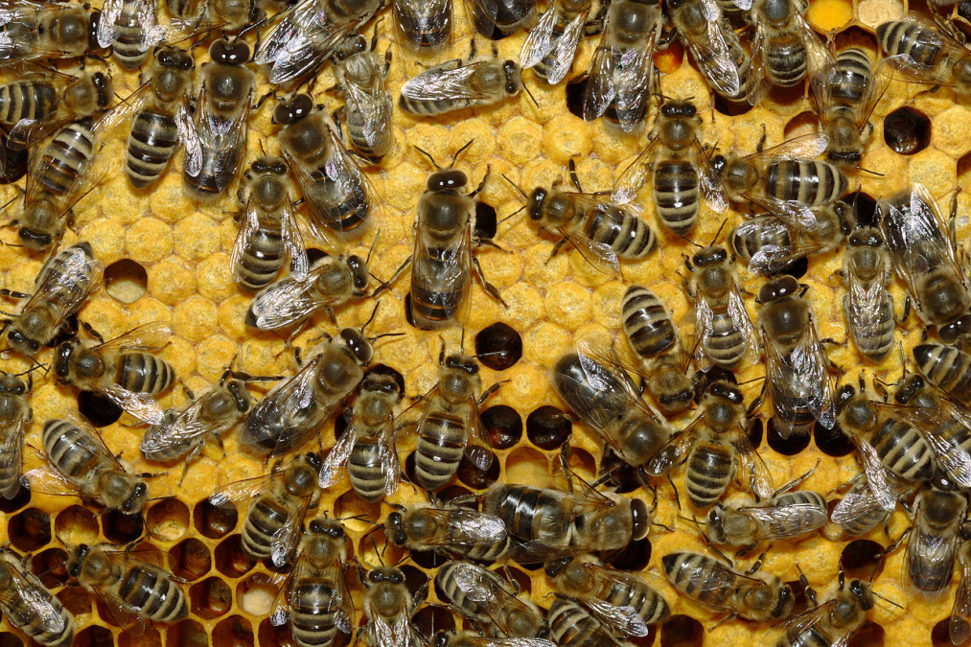
Продукти бджіл:
Мед
Прополіс
Віск
Маточне молочко
Бджолина отрута
Пилок
Перга
Забрус

Slide 5
Запилення
Тіло більшості бджіл покрите численними електростатичними гіллястими ворсинками, що сприяють прилипанню та перенесенню пилку. Періодично вони зчищають з себе пилок, збираючи його щіточками (щетинкоподібними волосками, у більшості видів розташованими на лапках, а у деяких на черевці) і потім переносять її в спеціальні кошики для пилку (corbicula), розташовані між задніми лапками. Багато видів бджіл схильні збирати пилок тільки з певних видів, інші в цьому питанні не так категоричні і користуються великою різноманітністю квітучих рослин. Невелика кількість рослин замість пилку виробляє живильну квіткову олію, на зборі якої спеціалізуються тільки певні види бджіл. Невелика підгрупа нежалячих бджіл (Meliponini) пристосувалася на поїданні падалі (екскременти попелиці) — це єдині бджоли, що не харчуються продуктами рослин. Пилок і нектар змішуються разом, утворюючи в'язку живильну масу, яка складається в невеликі осередки — стільник. Поверх маси відкладаються яйця майбутніх бджіл, після чого осередок герметично закривається так, що згодом дорослі бджоли та їх личинки не контактують разом.

Slide 6
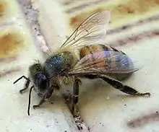
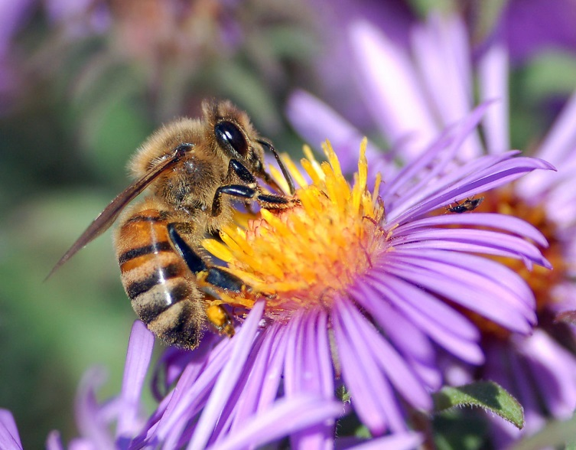
Бджоли — високоорганізовані комахи. Частково бджоли спільно здійснюють пошук їжі, води, житла (при необхідності), спільно захищаються від ворогів. У вулику бджоли спільно будують стільники, доглядають за потомством, маткою. Кожна бджола виконує свою роботу, яка змінюється з віком бджоли. Молоді робочі бджоли годують молодняк, оскільки у них добре розвинене маточне молочко. Старші бджоли займаються спорудою житла — у них посилено працюють воскові залози. Бджоли середнього віку виконують роль санітарів, немолоді бджоли — вентиляторщиків. Лише старі бджоли займаються тим, що носять мед. У літню пору бджола живе всього місяць.

Slide 7
Цікаві факти
Хоча бджіл може бути тисячі на пасіці, вони ніколи не стикаються між собою.
Якщо бджолу застав дощ, то вона має здатність ухилятися від падаючих крапель і все одно встигає безпечно повернутися додому.
Для отримання 1 кілограма меду бджілкам потрібно відвідати приблизно 10 млн квітів.
Бджола в змозі тягти вагу в 310 разів важче себе.
Перед смертю бджілка відлітає від пасіки і там помирає, щоб уникнути антисанітарії.
Молода матка вилітає до 3 разів з вулика, в цей час бджоли намагаються як найбільше вивести трутнів. А коли йде медозбір трутнів виганяють на крайні рамки.

